Slide 1



微服务时代 使用 php & golang 构建gRPC 应用
by llaoj (qustwwy@163.com)

Slide 2
protocol buffers
gRPC's
IDL(Interface Definition Language)
基础消息交换格式
推荐用proto3

Slide 3
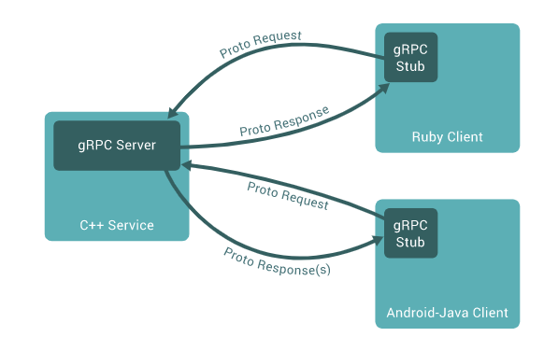
gRPC
grpc.io

Slide 4
4 种 service method
Unary RPC
single request, single response
Server streaming RPC
single request, steam response
steam: a sequence of messages
Client streaming RPC
steam request, single response
Bidirectional streaming RPC
steam request, steam response

Slide 5
gRPC 的 life cycle
grpc.io/docs/what-is-grpc/core-concepts
每一种方法的执行过程(看下文档)
Deadlines/Timeouts

Slide 6
proto 文件定义

Slide 7
定义分三步
定义message
定义service -> method

Slide 8
gRPC server 的实现

Slide 9

gRPC server
grpc.io/docs/languages/go/quickstart
部署代码生成工具
定义proto
编写代码

Slide 10
gRPC client 的实现

Slide 11
gRPC client
grpc.io/docs/languages/php/quickstart
安装扩展
安装代码生成工具
编写代码

Slide 12
gRPC client
代码生成工具
推荐 llaoj/php-grpc-gen
安装php 的扩展
推荐 llaoj/php-fpm-nginx
grpc & protoc 版本
grpc:
grpc php ext
grpc php composer pkg
grpc_php_plugin
protoc 建议使用最新稳定

Slide 13
继续深入...
Authentication
Error Handling
Benchmarking
...

